Slide 1

Формирование коммуникативной компетенции младших школьников через внеурочную деятельность
Творческая группа молодых учителей МБО СОШ №21
«Миссия выполнима»

Slide 2
«Единственная настоящая роскошь в мире – это роскошь человеческого общения».
Антуан де Сент-Экзюпери

Slide 3

Коммуникативная компетентность – это основа практической деятельности человека в любой сфере жизни.
Быть компетентным — значит уметь мобилизовать имеющиеся знания, опыт, свое настроение и волю для решения проблемы в конкретных обстоятельствах.

Slide 4

Младший школьный возраст наиболее благоприятен для овладения коммуникативными навыками

Slide 5
Особенности формирования коммуникативной компетенции у младших школьников.
комплекс индивидуально-психологических качеств личности младшего школьника социальной направленности (контактность, эмпатичность, доброжелательность);
уровень знаний, умений и навыков социально-коммуникативной деятельности (умение быстро ориентироваться в знакомой и незнакомой ситуации);
желание и потребность вступать в социально-коммуникативную деятельность;
умение анализировать и адекватно оценивать социально коммуникативные ситуации и отслеживать своё состояние в деловых и личностных контактах с окружающими.

Slide 6
Методические приемы используемые
в работе по формированию коммуникативной компетенции:
1.Работа в группах и парах;
2.Выполнение проектов;
3.Игровые технологии;
4.Технологии личностно-ориентированного развития;
5.Тренинг;
6.Беседы

Slide 7
Направления внеурочной деятельности
Социальное
Спортивно-
оздоровительная
Общекультурное и
Духовно-нравственное
Общеинтеллектуальное
Социальное
проектирование
Подвижные
игры
Театральная
студия
Зеленый огонек
Кострома – душа
России
Умники и умницы
Друзья спорта
Риторика

Slide 8
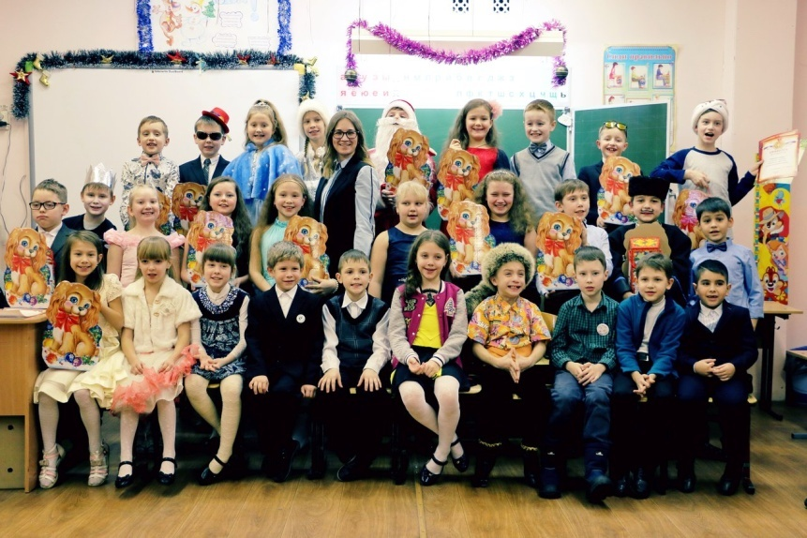
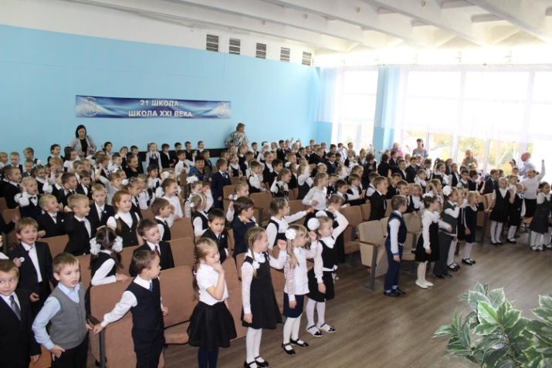
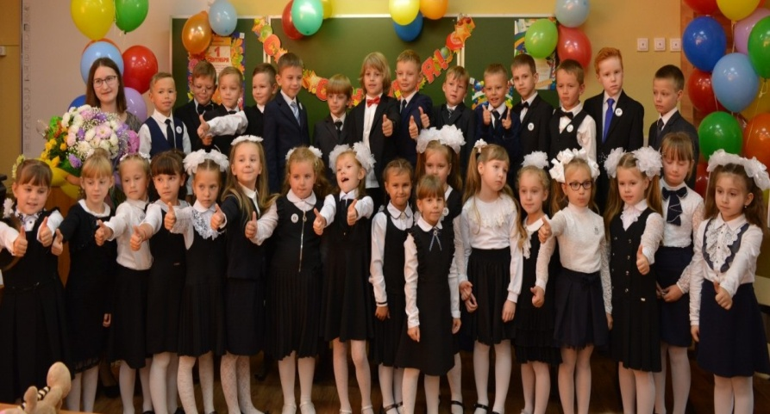
Формирование коммуникативной компетенции во внеурочной деятельности МБОУ СОШ №21
Кружок «Учись общаться»
Классный час «Бесконфликтное общение»
Ролевая игра «Я в кругу друзей»
Конкурс чтецов «Дружба крепкая не сломается»
Беседа «Конфликтное-бесконфликтное общение»
Групповая работа по созданию газеты про Кострому

